Slide 1
Notes:
Saludos
Pida a los estudiantes que compartan lo siguiente. Si hay demasiados estudiantes, puede pedirles que escriban sus respuestas en el chat.
1. Nombre
2. Ubicación
3. ¿Qué es lo que esperas aprender en esta clase?

Slide 2
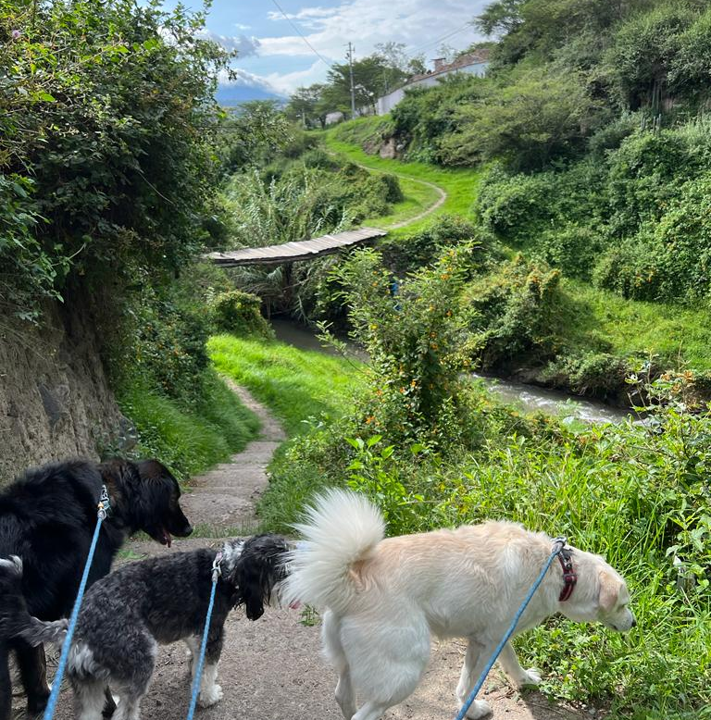
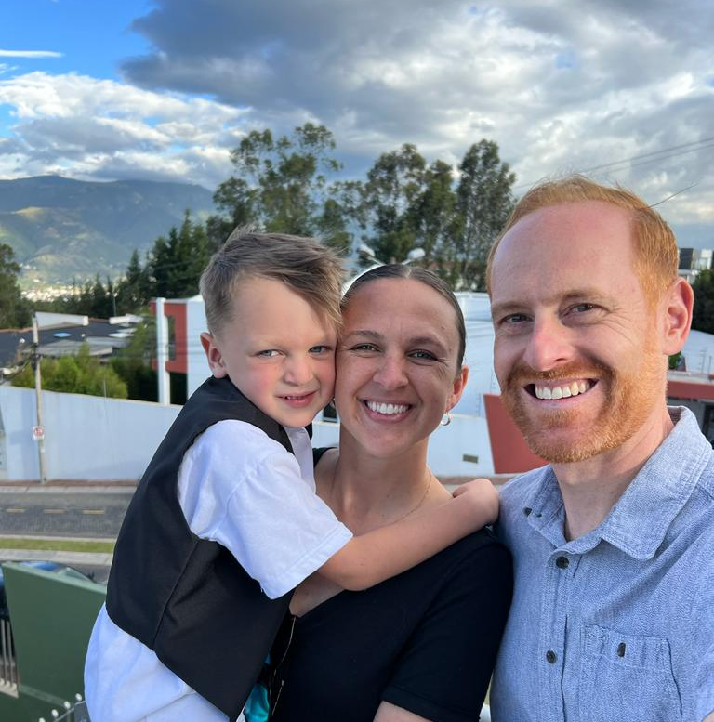
Notes:
Saludo del profesor@
Toma un momentito para compartir información personal.

Slide 3
La Biblia: Una Nación Caída
Lección 1: Elías y la Viuda de Sarepta
1 Reyes 17
Notes:
Bienvenida
Después de los saludos personales, se puede compartir la siguiente bienvenida al curso:
Que sean muy bienvenidos a este curso: Una Nación Caída. En 8 lecciones basados en historias del Antiguo Testamento, veremos un gran contraste entre la infidelidad del pueblo Israel y la constante fidelidad del Señor. También veremos que aun en momentos de dura disciplina, las promesas del Padre siguen firmes.
Hoy día, enfocaremos en una historia del profeta Elías. En los tiempos de Elías, el reino de Israel se había dividido en dos: Israel en el norte y Judá en el sur. A pesar del cuidado y amor de Dios para con su pueblo, los reyes de Israel no se mantenían fieles a él y no oyeron el mensaje de Dios por Elías.
Hoy veremos como Elías se sentía solo en su ministerio, pero Dios nunca abandonó a Elías. Dios en su amor protegió a su profeta proveyendo para sus necesidades y dándole aliento con sus promesas. Aun cuando vivimos en un mundo pecador que nos da la espalda, Dios es fiel y nos preserva en la fe atreves de su Palabra. También provee para nuestras necesidades físicas.
Cómo tu maestro (a), oro la Palabras de Salmo 19:14: Sean, pues, aceptables anti ti mis palabras y mis pensamientos, oh Señor, roca mía y redentor mío.

Slide 4
Oremos
Notes:
Oración Hermanos, empezaremos con una oración
Padre celestial, somos tentados a caminar un camino ancho y fácil que muchos siguen alejándose de ti hacia la destrucción. Pero nosotros recordamos que tu Hijo eterno y nuestro Salvador Jesús nos enseñó que solamente él es el camino, la verdad y la vida. Mantennos en ese camino estrecho. Protégenos y bendiciones a través de tu gracia para permanecer fieles a ti, como protegiste y bendijiste a Elías. Amén.

Slide 5
Lección 1: Elías y la Viuda (1 Reyes 17)
Objetivos | Objectives
1 | Presentarnos.
2 | Identificar el propósito y los objetivos del curso.
3 | Usar el método de las 4 “C” para leer y entender 1 Reyes 17

Slide 6
La Biblia (6 cursos)
Las Enseñanzas de Jesús (3 cursos)
Discipulado 1
Identificación Espiritual y Legalismo (2 cursos)
La Palabra Crece
(2 cursos)
Notes:
Descripción del curso
Este curso es parte del Discipulado Uno de Academia Cristo que tiene 13 cursos en total, que incluya 6 cursos de la serie La Biblia. (3 del Antiguo Testamente y 3 del Nuevo Testamento). En estos cursos estudiamos historias bíblicas y vamos perfeccionando el método de las 4 C que nos ayuda leer y compartir la Biblia.
Este curso es uno de los 3 del Antiguo Testamento.

Slide 7
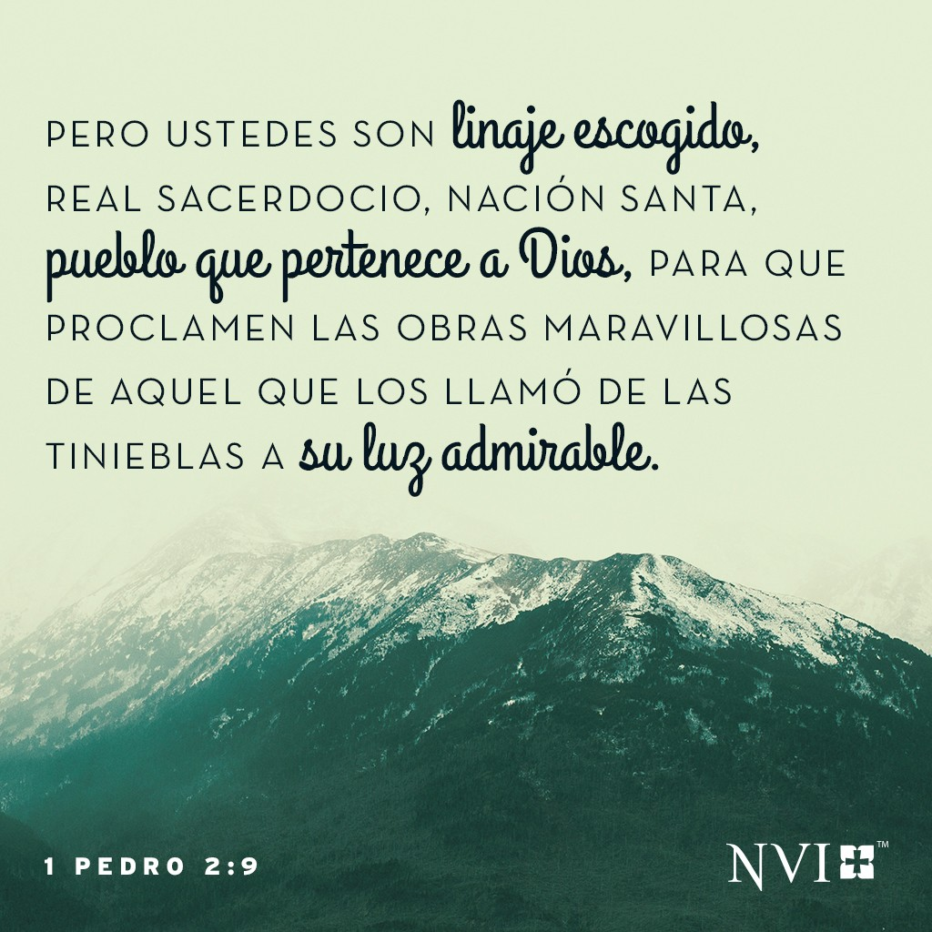
Una
Nación Caída
Notes:
Descripción del curso
Sean bienvenidos a nuestro curso Una Nación Caída. En este curso veremos la triste historia de la idolatría del Pueblo de Dios que no siempre siguió a su Padre Celestial. Recordamos que nosotros creyentes también pertenecemos al Pueblo de Dios por fe en Cristo, y nosotros también hemos fallado en palabra, meditación y acción cómo los de Israel y Judá. Es verdad que las consecuencias del pecado son sumamente tristes.
¡Pero no paramos allá en la oscuridad! En este curso contemplaremos el asombroso amor y fidelidad del Señor. Él guarda sus promesas y mantiene viva la esperanza de su pueblo. Veremos cómo Él siga preparando el escenario a lo largo del Antiguo Testamento para la llegada del Salvador Jesucristo. Y de la misma manera, Dios es fiel a nosotros. Nos rescató. Nos libró del pecado y del diablo. Y nos guía al cielo dónde estaremos con Él para siempre.
1 Pedro 2:9-10 Pero ustedes son linaje escogido, sacerdocio real, nación santa, pueblo adquirido por Dios, para que anuncien los hechos maravillosos de aquel que los llamó de las tinieblas a su luz admirable. Antes, ustedes no eran un pueblo; ¡pero ahora son el pueblo de Dios!; antes no habían sido compadecidos, pero ahora ya han sido compadecidos.
Mi oración es que Dios nos enseñe por medio de su Palabra, y que Dios obra nuestros ojos para ver, entender y compartir su gran plan de salvación para un pueblo infiel, o sea, para nosotros.

Slide 8
Una Nación Caída
Notes:
Este curso fue diseñado con el fin de prepararlos para leer la Biblia en una forma Cristocéntrica.
Mientras leemos historias clave sobre el pueblo de Dios en el Antiguo Testamento, practicaremos el método de las Cuatro “C” que nos ayudará a comprender mejor lo que estamos leyendo y que nos enfocará siempre en Cristo y la historia grande de todo la Biblia, la historia de salvación. Enfocaremos especialmente en las preguntas de “Considerar” para augmentar nuestras habilidades de comprensión lectora.
Mi oración es que Dios nos enseñe por medio de su Palabra, y que Dios obra nuestros ojos para ver, entender y compartir su gran plan de salvación para un pueblo infiel, o sea, para nosotros.

Slide 9
Objetivos: Una Nación Caída
Desribir como pertenecemos al Pueblo de Dios
Leer historias clave de la segunda mitad de la historia de Israel en el Antiguo Testamento utilizando el método de Las 4 “C”
Explicar la importancia del tercer paso de las 4 C – “Considerar” en entender y enseñar una historia bíblica.
Notes:
Objetivos del curso
Describiremos como creyentes pertenecen al Pueblo de Dios y el afecto de esta realidad en nuestra vida diaria.
Leeremos historias clave de la segunda mitad de la historia de Israel en el Antiguo Testamento utilizando el método de las Cuatro “C”: Captar, Contar, Considerar, Consolidar.
Explicaremos la importancia del tercer paso de las 4 C— “Considerar” en entender y enseñar una historia bíblica.

Slide 10
En una escala de 1 al 5, ¿qué tan cómodo se siente leyendo una historia bíblica del Antiguo Testament solo?
1. Completamente incómodo
2. Incómodo
3. ¡No sé! Nunca lo he intentado
4. Cómodo
5. Extremadamente cómodo
Notes:
Encuesta Comparte la siguiente encuesta
En una escala de 1 al 5, ¿qué tan cómodo se siente leyendo una historia bíblica del Antiguo Testamente solo?
Completamente incómodo
incómodo
¡No sé! Nunca lo he intentado
Cómodo
Extremadamente cómodo

Slide 11
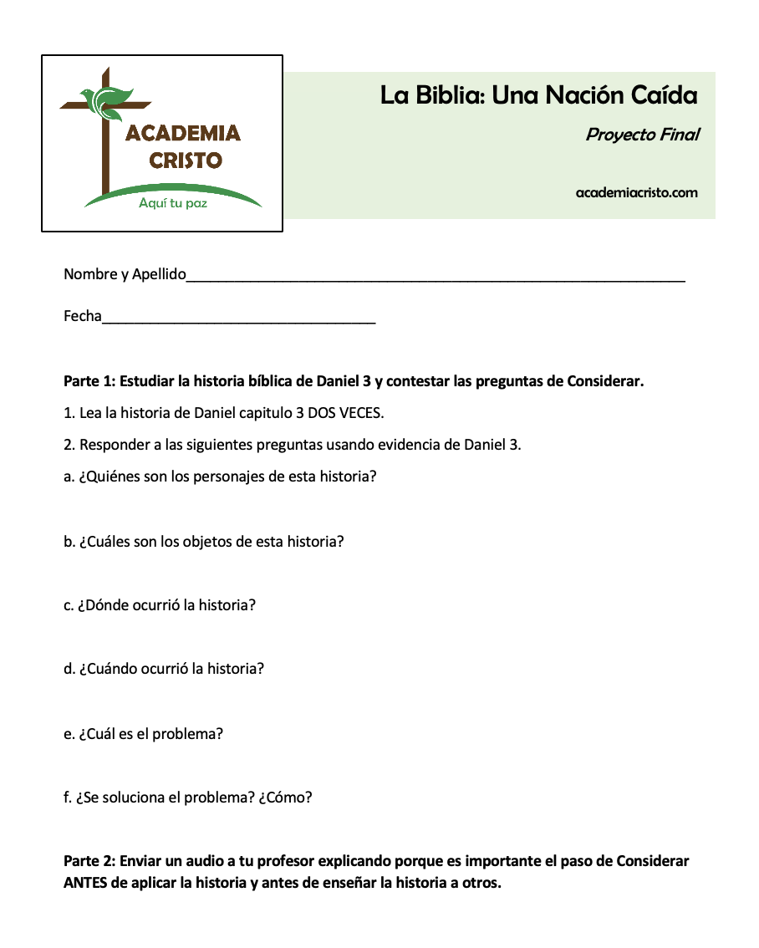
Proyecto Final:
Una Nación Caída
Notes:
Proyecto Final
El proyecto final incluye tres partes. Parte 1 y 2 es profundizar el tercer paso de las 4 C - “Considerar”. Los estudiantes van a estudiar una historia bíblica (Daniel 3), contestar las preguntas de Considerar y enviar un audio al profesor explicando porque es importante el paso de Considerar antes de aplicar la historia y antes de enseñar la historia a otros. Parte 2 es describir como creyentes pertenecen al Pueblo de Dios en el afecto de esta realidad en la vida diaria.

Slide 12
Mostremos Respeto…
Llegando preparados
Siendo puntuales
A los profesores que nos sirven
A los compañeros en clase
En el grupo de WhatsApp

Slide 13
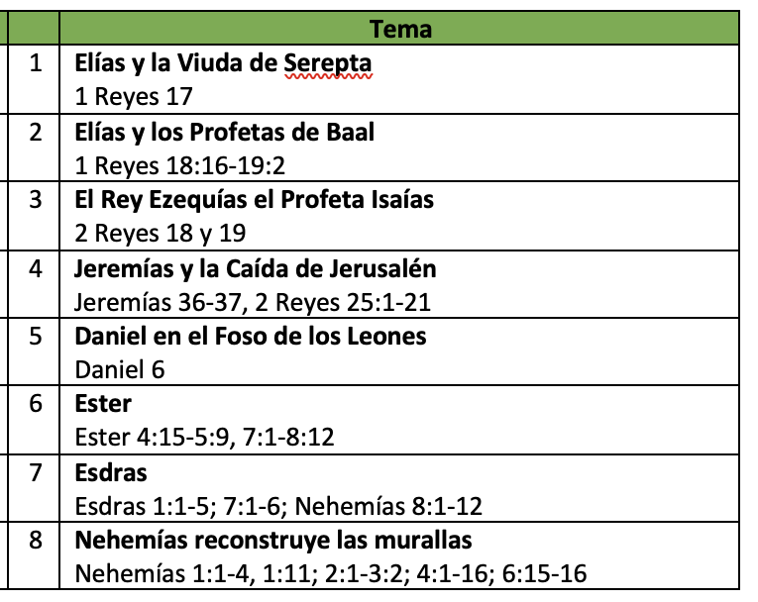
Notes:
Esquema del curso Compartir la gráfica de los temas de casa lección
El curso consta de 8 lecciones con períodos de clases en vivo que duran aproximadamente una hora cada una. Las tareas generalmente incluyen un video, una lectura de la Biblia y algunas preguntas. Las tareas están creadas para ayudar a ustedes a prepararse para la próxima sesión en vivo y contienen información valiosa y necesaria para completar el curso con éxito. Cada clase comenzará con un saludo y una oración. Es muy importante participar tanto como pueden. Termine la clase revisando la tarea para la siguiente clase, concluyendo con una oración o bendición. Estudiantes siempre están invitados quedar después de las clases si tienen más preguntas, dudas o comentarios.

Slide 14
Lección 1: Elías y la Viuda (1 Reyes 17)
Objetivos | Objectives
1 | Presentarnos.
2 | Identificar el propósito y los objetivos del curso.
3 | Usar el método de las 4 “C” para leer y entender 1 Reyes 17

Slide 15
Las Cuatro C
Captar: La introducción, el gancho que nos lleva al tema del día
Contar
Considerar
Consolidar
Notes:
Captar Un “Captar” es la introducción. Es algo interesante que capte la atención y los pone a pensar en el tema del día

Slide 16
¿Cuándo fue un momento de necesidad en tu vida en el que Dios proveyó?

Slide 17
Las Cuatro C
Captar
Contar: Se cuenta la historia bíblica
Considerar
Consolidar
Notes:
Contar: Explique que ahora va a repasar la historia de 1 Reyes 17 y que demostrará como contar una historia bíblica. Deseamos que los oyentes sepan la historia. También deseamos contar la historia sin explicar, sin añadir comentarios, sin dar opiniones…
Trate de tener la historia memorizada. Concéntrese en contar la historia con sus propias palabras, PERO asegúrese de que los detalles sean precisos.

Slide 18
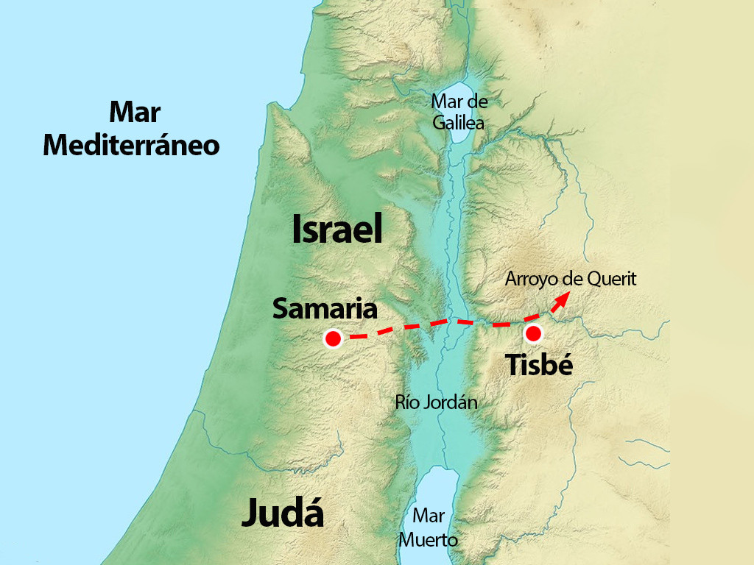
Notes:
1 Reyes 17 (Adaptado de Dios Habla Hoy)
Acab ascendió al trono y reinó sobre Israel y Samaria 22 años. Acab hizo lo que ofende al Señor más que todos los reyes que se precedieron. Se casó con una extranjera y se dedicó a servir y alabar su dios Baal.
Ahora bien, el profeta Elías, que era de Tisbé, de la región de Galaad, dijo a Acab: «¡Juro por el Señor, Dios de Israel, a quien sirvo, que en estos años no lloverá, ni caerá rocío hasta que yo lo diga!»
Por eso el Señor le dijo a Elías: «Vete de aquí, hacia el oriente, y escóndete en el arroyo Querit, que está al oriente del Jordán. Allí podrás beber agua del arroyo, y he ordenado a los cuervos que te lleven comida.»

Slide 19
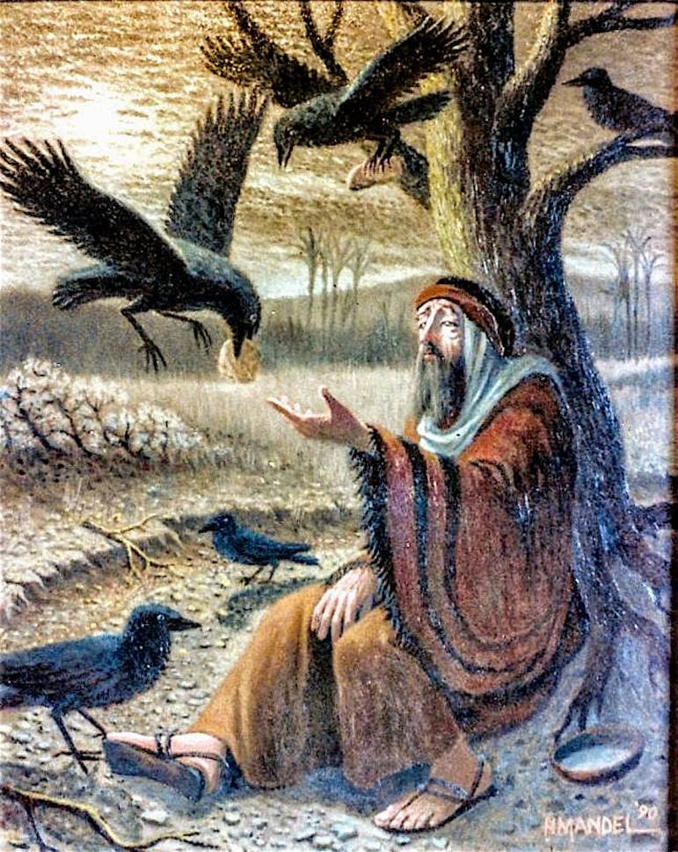
Notes:
Elías hizo lo que el Señor le ordenó, y fue y se quedó a vivir junto al arroyo Querit, al oriente del río Jordán. Y los cuervos le llevaban pan y carne por la mañana y por la tarde. El agua la bebía del arroyo.
Pero al cabo de unos días el arroyo se secó, porque no llovía en el país.

Slide 20
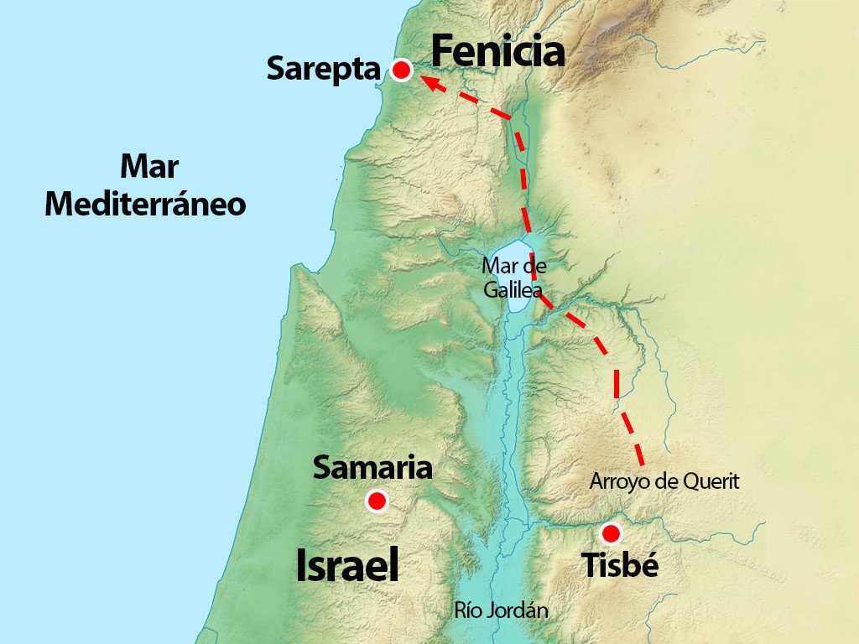
Notes:
Elías y la viuda de Sarepta
Entonces el Señor le dijo a Elías: «Levántate y vete a la ciudad de Sarepta, en Sidón, y quédate a vivir allá. Ya le he ordenado a una viuda que allí vive, que te dé de comer.»
Elías se levantó y se fue a Sarepta.

Slide 21
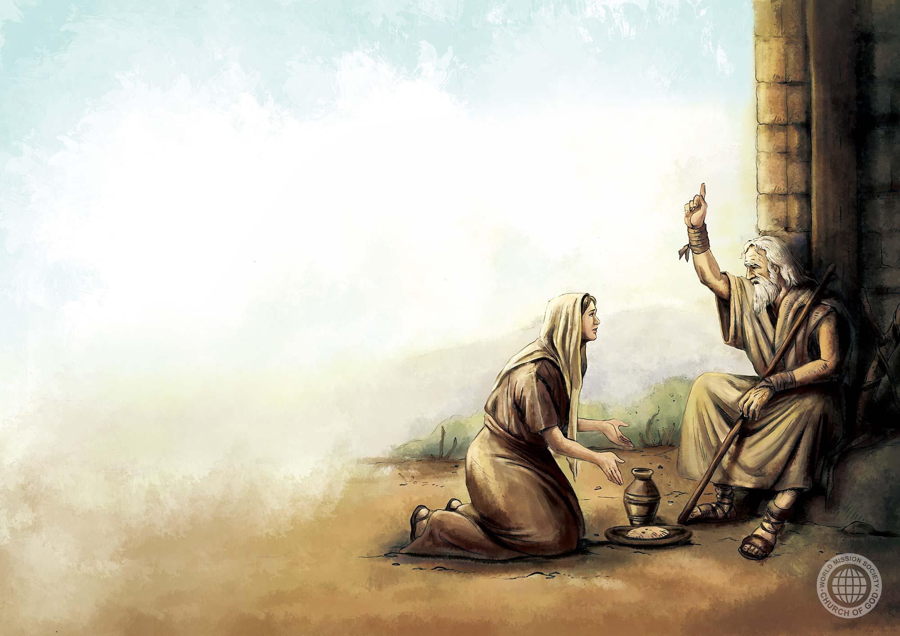
Notes:
Al llegar a la entrada de la ciudad, vio a una viuda que estaba recogiendo leña. La llamó y le dijo:
—Por favor, tráeme en un vaso un poco de agua para beber.
Ya iba ella a traérselo, cuando Elías la volvió a llamar y le dijo:
—Por favor, tráeme también un pedazo de pan.
Ella le contestó:
—Te juro por el Señor tu Dios que no tengo nada de pan cocido. No tengo más que un puñado de harina en una tinaja y un poco de aceite en una jarra, y ahora estaba recogiendo un poco de leña para ir a cocinarlo para mi hijo y para mí. Comeremos, y después nos moriremos de hambre.
Elías le respondió:
—No tengas miedo. Ve a preparar lo que has dicho. Pero primero, con la harina que tienes, hazme una torta pequeña y tráemela, y haz después otras para ti y para tu hijo. Porque el Señor, Dios de Israel, ha dicho que no se acabará la harina de la tinaja ni el aceite de la jarra hasta el día en que el Señor haga llover sobre la tierra.
La viuda fue e hizo lo que Elías le había ordenado. Y ella y su hijo y Elías tuvieron comida para muchos días. No se acabó la harina de la tinaja ni el aceite de la jarra, tal como el Señor lo había dicho por medio de Elías.

Slide 22
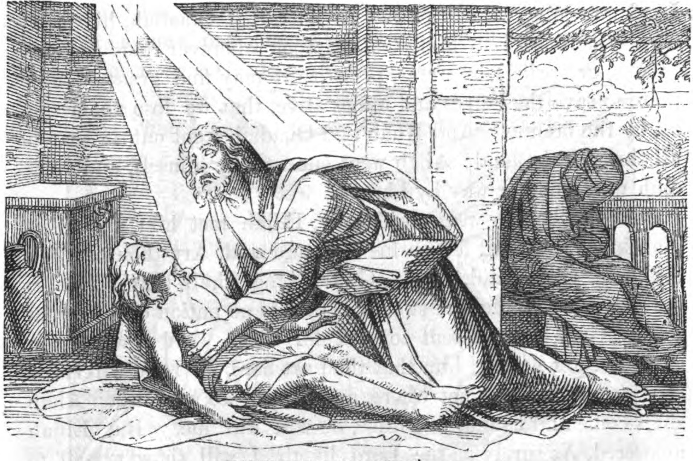
Notes:
Algún tiempo después cayó enfermo el hijo de la viuda, y su enfermedad fue gravísima, tanto que hasta dejó de respirar. Entonces la viuda le dijo a Elías:
—¿Qué tengo yo que ver contigo, hombre de Dios? ¿Has venido a recordarme mis pecados y a hacer que mi hijo se muera?
—Dame acá tu hijo —le respondió él.
Y tomándolo del regazo de la viuda, lo subió al cuarto donde él estaba alojado y lo acostó sobre su cama. Luego clamó al Señor en voz alta: «Señor y Dios mío, ¿también has de causar dolor a esta viuda, en cuya casa estoy alojado, haciendo morir a su hijo?»
Y en seguida se tendió tres veces sobre el niño, y clamó al Señor en voz alta: «Señor y Dios mío, ¡te ruego que devuelvas la vida a este niño!»
El Señor atendió a los ruegos de Elías, e hizo que el niño reviviera. Inmediatamente Elías tomó al niño, lo bajó de su cuarto a la planta baja de la casa y lo entregó a su madre, diciéndole:
—¡Mira, tu hijo está vivo!
Y la mujer le respondió:
—Ahora sé que realmente eres un hombre de Dios, y que lo que dices es la verdad del Señor.

Slide 23
Las Cuatro C
Captar
Contar
Considerar: Con seis preguntas, repasamos los hechos de la historia
Consolidar
Notes:
Considerar Estas preguntas son muy útiles para estudiar cualquier historia bíblica, en un grupo o solo. Es la oración de Academia Cristo que ustedes las usen con sus propios familiares, conocidos y en un Grupo Sembrador (un grupo de evangelismo) un día.

Slide 24
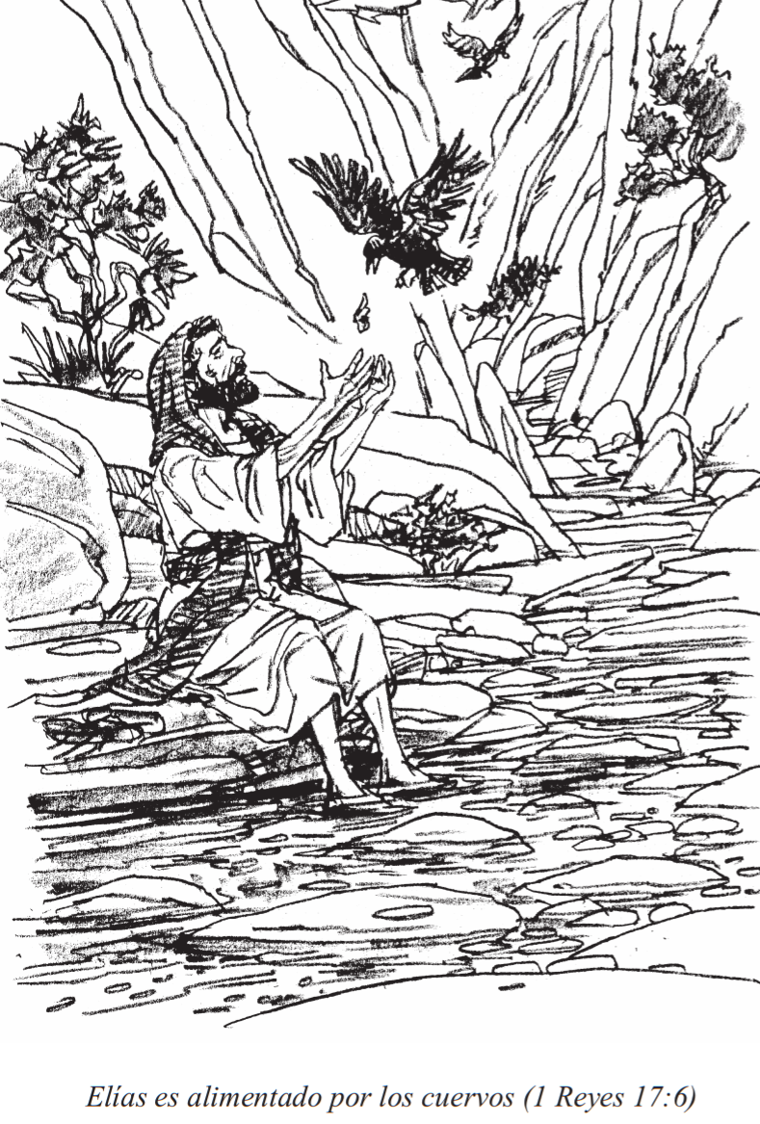
Considerar – 1 Reyes 17
¿Quiénes son los personajes de esta historia?
Notes:
1. ¿Quiénes son los personajes de esta historia?
Acab (o Ajab) – Rey de Israel (v.1)
Elías el tisbita que vivía en Galaad – profeta de Dios (v.1)
El Señor, Dios de Israel (v.1)
Los cuervos (v.6)
La viuda y su hijo

Slide 25
Considerar – 1 Reyes 17
2. ¿Cuáles son los objetos de esta historia?
Notes:
2. ¿Cuáles son los objetos de esta historia?
El pan y carne; agua del arroyo; leña (v.6, 10)
La puerta de la ciudad de Sarepta (v.10)
Agua en un vaso y un bocado de pan (v. 10-11)
La poca harina y unas gotitas de aceite que le quedaban (v.12)
Vasijas, tinaja (v.16)
La cama del hijo (v.19)

Slide 26
Considerar – 1 Reyes 17
3. ¿Dónde ocurrió esta historia?
Notes:
3. ¿Dónde ocurrió la historia?
¿Samaria o Israel? V.1
El arroyo de Querit frente al Río Jordán (v.2)
Sarepta de Sidón (por la costa mediterránea); todavía hoy en día existe Sidón; y las ruinas da Sarepta se llaman Sarafand. Hoy en día es Líbano. (v.9)

Slide 27
Considerar – 1 Reyes 17
4. ¿Cuándo ocurrió esta historia?
Notes:
4. ¿Cuándo ocurrió la historia?
Durante el reinado de Acab (entre 870 y 850 A.C.)

Slide 28
Considerar – 1 Reyes 17
5. ¿Cuál es el problema?
6. ¿Se soluciona el problema?
Notes:
5. ¿Cuál es el problema?
La incredulidad del Pueblo Israel
Con la sequía, Elías tiene que esconderse.
No hay comida.
El niño se enfermó y murió.
6. ¿Se soluciona el problema?
Sí, Dios provee para Elías, (y para la viuda y su hijo) de manera milagrosa.
Dios tiene poder sobre la muerte y permite que Elías lo resucite.

Slide 29
Las Cuatro C
Captar
Contar
Considerar
Consolidar: Con cuatro preguntas, resaltamos el pecado, las buenas noticias de Dios, y la aplicación para nuestras vidas

Slide 30
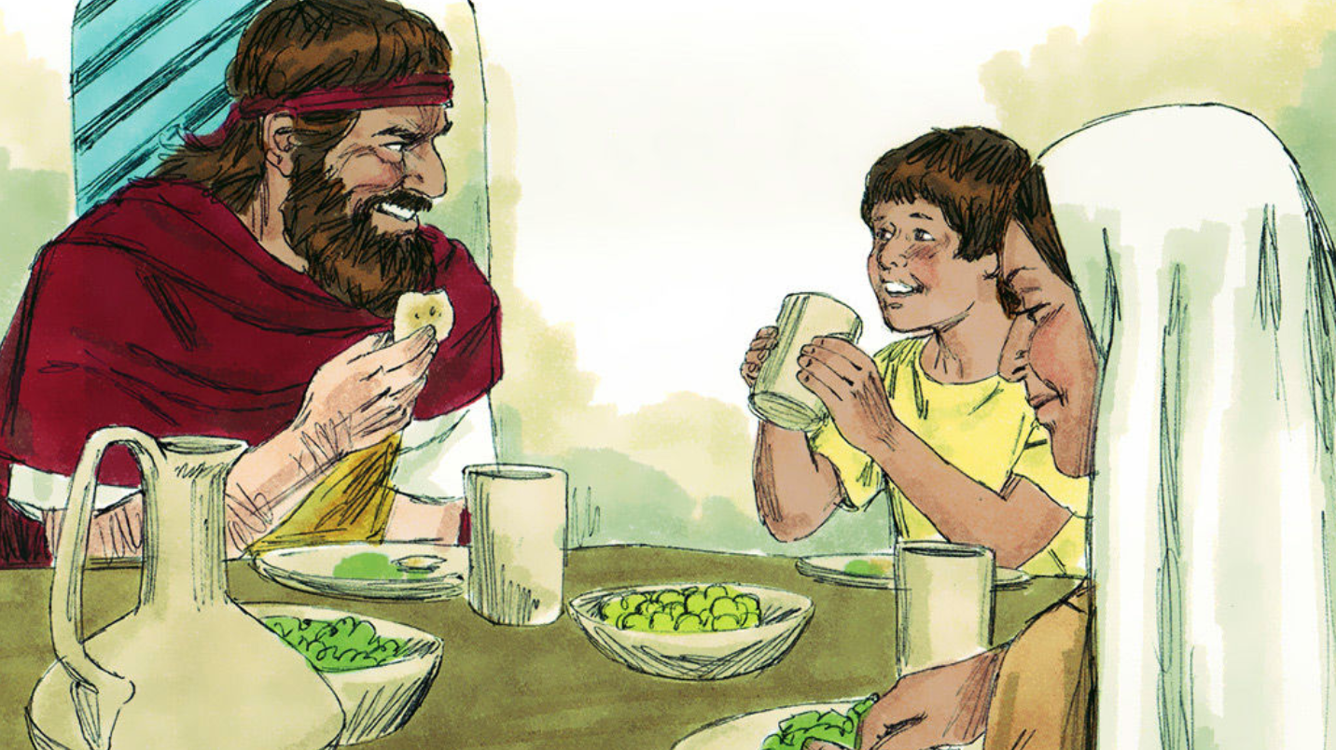
CONSOLIDAR – 1 Reyes 17

Slide 31
Consolidar- 1 Reyes 17
1. ¿Cuál es el punto principal de la historia?
Mientras Dios reprendía al reino del norte de Israel por su idolatría, él protegía y bendecía el testimonio de su profeta fiel Elías.
Notes:
1. ¿Cuál es el punto principal de la historia?
Mientras Dios reprendía al reino del norte de Israel por su idolatría, él protegía y bendecía el testimonio de su profeta fiel Elías.

Slide 32
Consolidar- 1 Reyes 17
2. ¿Qué pecado veo en esta historia y confieso en mi vida?
Notes:
2. ¿Qué pecado veo en esta historia y confieso en mi vida?
Que a veces me gustaría unirme a la mayoría y abandonar al Dios verdadero.
Dudo de su poder para proveer.
Quiero que ser aceptado por mi gente, pero “ningún profeta es bien recibido en su propia tierra.” (Lucas 4:25-27).
Solo quiero aceptar lo bueno de Dios y no las cosas difíciles.
Que a veces estoy enojada con Dios cuando no recibo las bendiciones y milagros que yo quiero.
No es extraña la respuesta de la viuda a la muerte de su hijo – enojada con Dios y su profeta, atormentaba. Preguntaba si la muerte de su hijo era el castigo de Dios por un pecado.
Pero la Biblia nos asegura que Dios nunca castiga a su pueblo por los pecados que han cometido. “Ahora, pues, ninguna condenación hay para los que están en Cristo Jesús.” (Romanos 8:1).
Pero hay una conexión directa entre el pecado y la muerte. La enfermedad y la muerte son recordatorios permanentes de que vivimos en un mundo pecador.

Slide 33
Consolidar- 1 Reyes 17
3. ¿En que versos y palabras de esta historia veo el amor de Dios para conmigo?
Notes:
3. ¿En qué versos y palabras de esta historia veo el amor de Dios para conmigo?
Dios protegió a su portavoz, dándole comida y agua y, después, apoyando su ministerio al levantar de la muerte al hijo de la viuda. Dios cuida a los suyos aun cuando el mundo los persigue.
Dios provee para mí aun en tiempos difíciles. Por lo general Dios provee para su pubelo usando medios naturales, pero a veces prevee por milagros.
Dios ama a los extranjeros. Ella no era israelita. Pero de todas las viudas, Dios mandó a Elías con ella. (Lucas 4:25-27)
Dios promete levantarme a mí y a todos de entre los muertos en el último día.

Slide 34
Consolidar- 1 Reyes 17
4. ¿Qué pediré que Dios obre en mí para poner en práctica esta palabra de Dios?
Notes:
4. ¿Qué pediré que Dios obre en mí para poner en práctica esta palabra de Dios?
Dios quiere que vayamos a él en oración pidiendo que nos proteja y nos bendiga según su buena voluntad.
Confiar en él, y sus promesas aun cuando no le halle lógica
Cuando estamos en circunstancias difíciles tanto espiritualmente como en lo físico queremos reflexionar sobre las verdades de esta historia.
Que tengo fe como Elías siguiendo la dirección de Dios, y fe como la viuda con el pan. La fe es “la convicción de lo que no se ve” (Hebreos 11:1; Lucas 4:26)

Slide 35
¿Preguntas? ¿Comentarios?

Slide 36
La Tarea
Ver el video 2
Leer 1 Reyes 18:16-19:2

Slide 37
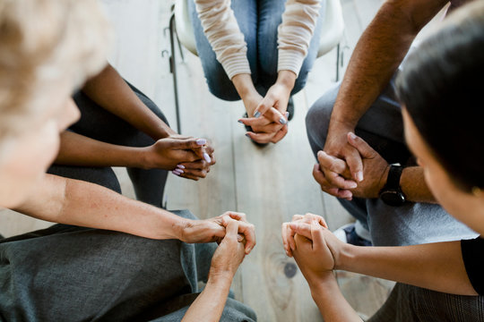
La Bendición
Notes:
El Señor te bendiga y te guarde. Haga el Señor resplandecer su rostro sobre ti y tenga de ti misericordia. Vuelve el Señor su rostro a ti, y te conceda la paz. Amén.

Slide 39
Notes:
Despedidas

